Slide 1
Chápání dějin a jejich výklad v průběhu historie
Notes:
Periodizace – jeden z hlavních problémů historické vědy - orientace v dějinách, utřídění historických procesů v čase a prostoru
Podle čeho členit historický proces a vývoj se měnilo
S periodizací se setkáváme už v dějepisectví starověkého Orientu – tehdejší třídění či dělení vychází z vlády králů a dynastií DĚLENÍ • chronologické
• tematické
• dle stavebních slohů (kulturně historických epoch)
• podle různých mezníků

Slide 2
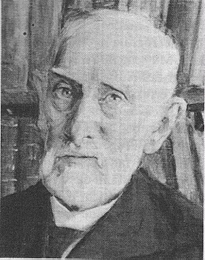
Tři hlavní stupně vývoje historie podle
Ernsta Bernheima
vyprávěcí
poučný
vývojový
Ernst Bernheim
1850-1942
Notes:
Vývoj historie
Marxisté rozdělili vývoj historického poznání na předmarxistický a marxistický, přičemž podle nich „se před vznikem marxistické historiografie historiografie jako věda nekonstituovala“. Daný problém sledovali v kontextu s vývojem společenské základny a nadstavby. Odtud členění na antickou, feudalistickou, humanistickou, osvícenskou, buržoazní historiografii.
Historické bádání ovšem častěji dělíme podle Ernsta Bernheima a jeho slavné knihy Lehrbuch der historischen Methode und der Geschichtsphilosophie, která poprvé vyšla v roce 1889
Podle Bernheima lze rozeznávat tři hlavní stupně
1) vyprávěcí nebo vypočítávající 2) poučný (pragmatický) 3) vývojový (genetický)

Slide 3
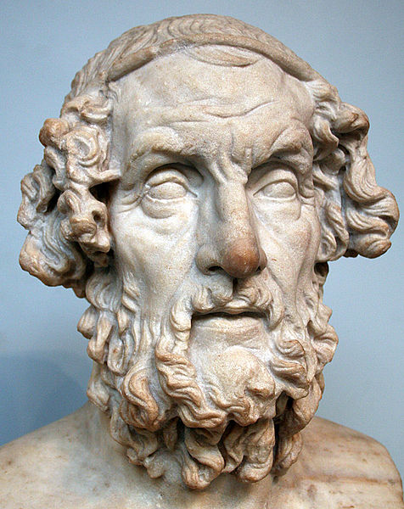
Homér (?) mezi (1200-700 př. nl.)
Vyprávěcí historie
výčet/popis látky
prostorově i časově uspořádaný výklad
motivována a ovlivněna konkrétním zájmem
(estetika/ctižádost/potřeba záznamu)
Notes:
Vyprávěcí historie se spokojuje s vypravováním nebo výčtem historické látky v jejím prostorově-časovém pořadí a to pokud je o ni zájem. Zájem o látku může mít rozličné směry a vyvolává podle toho různé formy reprodukce.
Nejstarší je estetický zájem o pamětihodné, pestré osudy lidí a dobrodružství. Tomu odpovídají polovybájené, polohistorické písně a eposy. Např. pověsti o putování a králích Langobardů a jiných germánských kmenů, Homérova díla, Nibelungové, romance o Cidovi. Jde o zpívané dějiny.
K jiným záznamům dávají podnět ctižádost a slávychtivost, přání zachovat do budoucna důležité osobnosti, činy a události. Tak vznikaly nejstarší dějiny Asýrie, Egypta. Ty vypočítávaly slavné činy vládců, zaznamenávaly smlouvy, vítězství, zákony. To již hraničí s praktickým zájmem, totiž pevně zachytit a bezpečně dále tradovat jistá data k náboženským, rituálním a politickým účelům. Jde o rozličné seznamy králů, úředníků, rodů a kmenů, archontů (sbor devíti nejvyšších úředníků) v Aténách, konzulů v Římě, biskupů a opatů ve středověku ap.

Slide 4
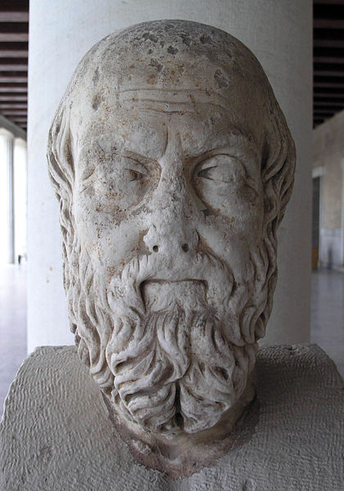
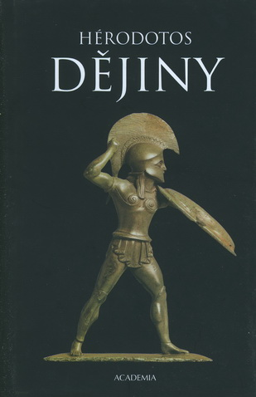
Hérodotos cca 484 – 430 př. nl.
Notes:
Klasické dílo vyprávěcí historie vytvořil Hérodotos (okolo 484-430 př.) svým vylíčením bojů mezi Řeky a Peršany. Je nazýván „otcem historie“. Jeho dílo je prvním vylíčením řeckých národních dějin a prvním obecným popisem dějin na základě jednotícího hlediska.
Ze seznamů úředníků se u Řeků a Římanů vyvinuly obšírné anály a kroniky a počaly se více sledovat vnitřní spojitosti a motivy.
Toto jest
Hérodota z Halikarnéssu vyprávění o dějinách,aby časem neupadlo v zapomenutí, co lidé vykonali,
aby se zachovala sláva velikých a podivuhodných činů, které dokázali jednak Řekové, jednak barbaři,
a konečně, proč mezi sebou Řekové i barbaři vedli války.
DĚJIN HÉRODOTA
HALIKARNÉSSKÉHO
KNIHA PRVNÍ, NADEPSANÁ
KLEIÓ
[1] Perští dějepisci tvrdí, že příčinu k rozbrojům zavdali Foiničané. Když prý totiž přišli od takzvaného Rudého moře k našemu moři* a usídlili se na tom území, kde bydlí i nyní, začali ihned podnikat daleké námořní cesty. Rozváželi egyptské a asyrské zboží a mimo jiné prý přišli také do Argu. Argos tehdy v zemi nyní nazývané Řeckem vynikal nade všechna města. Když tedy Foiničané přišli do řečeného Argu, vyložili své zboží na prodej. Pátý nebo šestý den po příjezdu měli již skoro všechno vyprodáno, a tu prý přišlo na pobřeží mnoho žen a mezi nimi i královská dcera. Jmenovala se, jak uvádějí Řekové, íó, dcera Inachova. Zeny se zastavily u lodní zádi, aby nakupovaly zboží, které se jim líbilo, avšak Foiničané se domluvili a přepadli je. Většině žen se prý podařilo utéci, avšak íó byla spolu s několika jinými chycena. Foiničané prý ji uvrhli do lodi a odpluli do Egypta.
[2] Tak se podle Peršanů (ale nikoli podle Řeků) dostala íó do Egypta a tato událost se stala začátkem vzájemných příkoří.

Slide 5
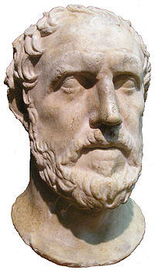
Thúkýdidés cca 460 – 399 př. nl.
Poučná historie
účelem praktický užitek
poskytuje možnost poučit se z minulosti
pátrá po příčinách a podmínkách historických událostí
lehce ovlivnitelná názory badatele
Notes:
Poučná (pragmatická) historie se poprvé objevuje u Atéňana Thúkydida (okolo 460-396 př.), jenž napsal „Dějiny peloponnéské války“. Vynikl objektivitou a spolehlivostí údajů, usiloval o to, aby historické dílo přinášelo i praktický užitek. Chtěl, aby se pro podobné politické situace čerpalo poučení ze znalosti minulosti. Prohlásil to za možné a odůvodnil všeobecnou podobností lidského bytí a konání.

Slide 6
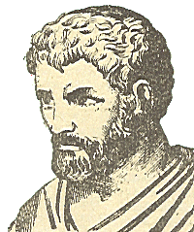
Polybios 200-120 př. nl.
historie se má věnovat státním záležitostem
zkoumá motivy a účely historických postav
Notes:
Další řecký historik Polybios (okolo 200-120 př.) sepsal „Dějiny“ s cílem vysvětlit, co Římu umožnilo ovládnout svět. Pragmatickou historii chápal tak, že se věnuje státním záležitostem.
Oba pátrali po vnitřních příčinách a podmínkách, ale jednostranně si všímali psychologických pohnutek. Polybiova líčení se vyznačují reflexemi o motivech a účelech osob, moralizujícími a politizujícími soudy. Tato historie příliš závisí na badatelových názorech, často přeceňuje vedlejší momenty, takže se někdy zdá, že osud panovníků a národů závisí např. na intrikách nějaké komorné. Pragmatická historie se objevuje zpravidla tehdy, když u některého kulturního národa vzniká vědomí jeho osobitosti.

Slide 7
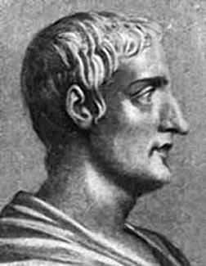
sine ira et studio
= bez hněvu a zaujatosti
Publius Cornelius Tacitus
(cca 55-116 )
Notes:
V Římě byla pěstována především v Augustově době. Klasickým římským představitelem je Publius Cornelius Tacitus (okolo 55-116). V dílech „Letopisy aneb Od smrti božského Augusta“ a „Z dějin císařského Říma“ vypsal události od Augustovy smrti až do období flaviovské dynastie.
Prosazoval zásadu nestrannosti (sine ira et studio = bez hněvu a zaujatosti).
Středověk klesl k vyprávěcí historii, ale též s příměsí nových, křesťanských názorů rozvíjel římskou, pragmatickou historii. Rozkvět pragmatické historie nastal u Francouzů v memoárech a memoárových kronikách 13-17. století, během 14.století u Italů v kronikách malých dvorů tyranů a republik a v Německu až v 17. a 18. století.Historii považovali za znalost událostí, která poučuje, co je v politickém životě prospěšné či škodlivé.

Slide 8
Vývojová historie
cílem čisté poznání látky
podrobně zkoumá příčiny průběh a důsledky historických jevů
zkoumá souvislost a vzájemné působení historických jevů
Notes:
Vývojová (genetická) historie je již skutečnou vědou, protože bylo vytčeno za cíl čisté poznání látky. Má se zjišťovat, jak se každý historický jev stal tím, čím byl za své doby, a jak dále působil. Fakta jsou spojena příčinnou souvislostí a mluvíme tedy o „vývoji“. K tomuto stupni lidstvo dospělo teprve tehdy, když si uvědomilo jednotnost lidské bytosti, představilo si lidskou kulturní pospolitost a uvědomilo si, že ve všech lidských poměrech probíhají nepřetržité plynulé změny.
Dříve neexistovaly představy o různosti dob a jejich kultur. Například Frankové byli považováni za potomky Trojanů a ještě v 18, století se setkáváme s podobnými anachronismy. Dále si lidé museli uvědomit, že různé lidské poměry a činnosti spolu souvisí a vzájemně na sebe působí.
Například jak působí politické události na hospodářské a sociální poměry a naopak, jak působí podnebí a druh půdy na dějiny jednotlivých národů ap. Teprve tento stupeň umožnil vznik komparativních (srovnávacích) věd, etnologie atd. Až v 19. století vývojová historie převládla.

Slide 9
Filozofie dějin
věda zabývající se principy a problémy dějin
Notes:
Filozofie dějin vznikla k tomu, aby se historici orientovali v různých míněních o historii a razili si cestu k názoru, jenž se povznáší nad jejich jednostrannost a rozpory.
Řečeno Herderovými slovy jde o vědu zabývající se principy a problémy dějin.
Existuje hned několik systémů filozofie dějin.

Slide 10
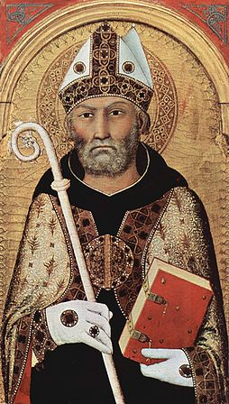
Svatý Augustin 354-430
Dualisticko-teokratický názor na dějiny
dominantní po celý středověk
Národy a jednotlivci se dělí na boží děti a ďáblovy děti
smysl lidských dějin určuje nadpozemský cíl (blaženost v nebeské říši)
Notes:
Dualisticko-teokratický názor na dějiny převládal po celý středověk. Za jeho klasika je považován Augustin (354-430), tzv. učitel církve. Vyložil jej v díle „De civitate dei“. Existuje říše boží a ďáblova, která se šíří od okamžiku prvotního hříchu až k asijským despociím. Pak se objevil Kristus, aby opět založil boží říši na zemi. Tu ztělesňuje církev. Národy a jednotlivci se dělí na boží děti a ďáblovy děti.
Celý obsah a smysl lidských dějin určuje nadpozemský cíl, kdy boží děti čeká věčná blaženost v nebeské říši. Pozemské statky mají cenu pouze k vedení bohulibého života a stát má udržovat pozemské poutníky, kteří prvotním hříchem pozbyli opory, na cestách božího zákona.
Celý pozemský vývoj určuje jediná veliká náboženská myšlenka. Všechny politické proměny a kulturní vymoženosti mají naproti tomu jen relativní cenu a trvání.
konečný bod, který se stává hnací silou, zajišťující chod dějin: lidstvo dosahující své nejdokonalejší podoby (např. štěstí, sociální spravedlnosti nebo hospodářské rovnosti).
Někteří myslitelé popírají absolutní nutnost kosmických zákonů – čímž se dospělo k popírání historických zákonů a hlavně zákona pokroku. Dějiny jsou pak „chaotická řada událostí“. Lidé nacházejí jediný smysl a jedinou spásu v Kristově kříži a v jeho vzkříšení, které je ústředním bodem dějin lidstva. =ŠPIDLÍK, 163-165=

Slide 11
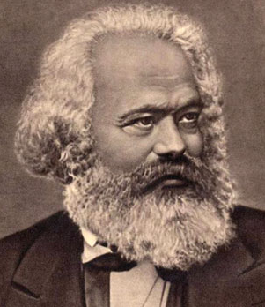
Karl Marx 1818-1883
Materialistické pojetí dějin
biologický materialismus
ekonomický materialismus
společnost je jeden hmotný celek
děje a proměny historie a typů společnosti mají základ v materiální produkci (výrobních silách)
zabývá se nejobecnějšími zákonitostmi změn společnosti
Notes:
Materialistický názor na dějiny vzniká poté, co si pod vlivem přírodních věd někteří učenci položili v 17. století otázku, zda živá příroda i člověk není nic jiného než hmota podléhající zákonitostem - stroj.
to bylo v rozporu s veškerou vírou v boha či nějakých neviditelných hybných sil.
ostře proti absolutismu a připomínali původní rovnost a svobodu všech lidí jako přirozené právo.
směr si na rozdíl od vyzdvihování vynikajících jedinců a politických událostí všímá mas. Rozděluje se na dva proudy:
biologický materialismus aplikuje Darwinovu vývojovou teorii na vývoj člověka ve státě a společnosti
Člověk si PRACÍ přizpůsobuje přírodu kvůli vlastním potřebám – to ho odlišuje od ostatních živočichů a zcela zásadně jej mění fyzicky i psychicky. Práce je základem jeho života. Své životní potřeby nejprve z přírody sbíral, později je přetvářel a nakonec vyráběl sám. Byl k tomu nucen změnami přírodních podmínek, svým rozšířením i do nepříznivějších prostředí i změnami, které vyvolával sám.
ekonomický materialismus je názor marxistický. podle Marxe a Engelse mají stát, právo, náboženství, mravnost, filosofie a umění svůj reální základ a příčinu v hospodářských poměrech
Lidé svou činnosti nevědomky naplňují daná dějinná schémata – sami (obzvláště ne jednotlivci) netvoří dějiny
- úkolem historie je formulování zákonů o společensko-ekonomickém vývoji lidstva

Slide 12
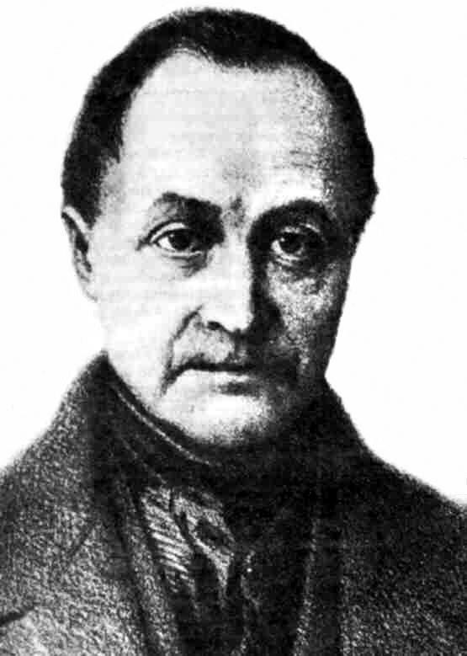
Auguste Comte 1798-1857
Pozitivistické pojetí dějin
spekulace nepomohou poznat realitu
popsání reality jen pomocí exaktních vědeckých metod
vědecký neboli pozitivní způsob myšlení
Notes:
Pozitivistický názor na dějiny
opírá se o dílo francouzského filozofa Augusta Comta (ógusta kónta) (1798-1857) a jeho názor, že o Bohu a nadpozemských věcech nemůžeme vědět nic pozitivního.
Filozofické abstraktní spekulace nám nemohou pomoci poznat realitu. Tu můžeme pozorovat a popsat pouze pomocí exaktních vědeckých metod. Tento vědecký neboli pozitivní způsob myšlení se mu jeví jako vrchol vývoje lidského ducha. Comteho názory velmi ovlivnily 19. století a podnítily rozvoj sociologie.
V historii jmenujme britského historika a sociologa Henry Thomas Buckle (bakl) (1821-1862) - jeho „Dějiny civilizace v Anglii“ 1857-61 jsou příkladem jednostranného pozitivismu, kdy upřel smyslovým a mravním impulsům jakýkoliv prospěšný vliv. Přeceňoval též vliv geografického prostředí (geografický determinismus). Tato geografická škola v sociologii považovala zeměpisné prostředí (podnebí, půda, řeky) za určující činitele společenského vývoje. Jejím zakladatelem byl Montesquieu.

Slide 13
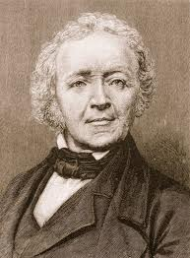
Leopold von Ranke 1795-1886
Pokantovské pojetí dějin
řeší vztah
jednotlivec - stát
řeší vztah
svoboda- nutnost
Navazuje na myšlenky Kanta, Fichteho, Schellinga a Hegela
Notes:
Pokantovská filozofie dějin navazovala na základní myšlenky Kanta, Fichteho, Schellinga a Hegela
největší vliv na generaci historiků jako byl Leopold von Ranke.
Ranke využil především nauku o idei, hodnocení státu a individuí a rozšíření jeho školy lze vysvětlit též tím, že hegelovská filozofie odpověděla otázku jednotného principu vývoje, o podílu jednotlivých národů na celkovém vývoji, o poměru svobody a nutnosti v historickém vývoji, o poměru jednotlivce ke státu.
Rankeho Generační teorie: pohled na dějiny spočívá na mechanismu střídání generací. Poprvé: LEOPOLD VON RANKE (1795-1886), podrobněji rozpracoval Ottokar Lorenz (tři generace: dědů, otců, synů – cca 100 let – tvoří uzavřený životní celek spojený fiziologickou a duševní jednotou
Kant napsal: „Lidé si, aby nezahynuli v bezuzdném boji zájmů, dobrovolně ukládají nutnost podřídit se státnímu pořádku a jeho zákonům, čímž může zároveň trvat největší možná svoboda jednotlivce s nutnou zákonitostí celku.“ Ve světových dějinách viděl samovolný vývoj božského ducha nebo „ideje“ z temného přírodního stavu nesvobody k sebevědomí duševní svobody.

Slide 14
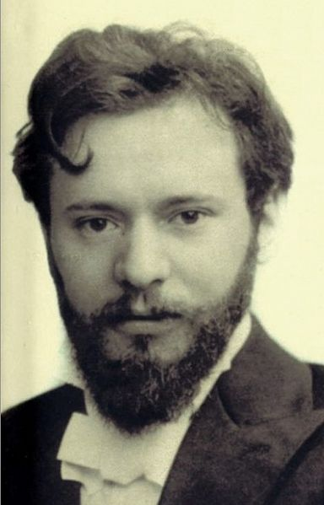
Theodor Lessing 1872-1933
Expresionistické pojetí dějin
dějiny jsou směsí nahodilých událostí
historie je mytologický výtvor lidí
Navazuje na myšlenky Kanta, Fichteho, Schellinga a Hegela
Notes:
Expresionistický názor na historii se zásadně a výslovně obrátil proti předcházejícím směrům. Vycházel z filozofie Henri Bergsona (1859-1941), tvůrce franc. varianty filozofie života, nositele Nobelovy ceny za literaturu z roku 1927, a jeho principu intuice.
Do jisté míry vycházel i psychologie německých fenomenologů.
Expresionismus chtěl jako umění podávat čistě duchovní obsah, zbavený veškeré předmětnosti a prostorové skutečnosti. Proniknutí expresionismu do historické vědy je spjato s dílem Theodora Lessinga (1872-1933). Podle Lessingova mínění jsou dějiny spoustou nahodilých událostí bez smyslu a souvislosti, neexistuje smysl dějin a popírá možnost existence skutečné vědy.
V historii viděl jen mytologický výtvor lidí, popíral možnost objektivního historického poznání. Z jeho životního osudu lze upozornit na fakt, že po nástupu Hitlera k moci emigroval do ČSR a rozvinul zde protinacistickou aktivitu. V srpnu 1933 byl v Mariánských Lázních zavražděn nacistickými agenty.

Slide 15
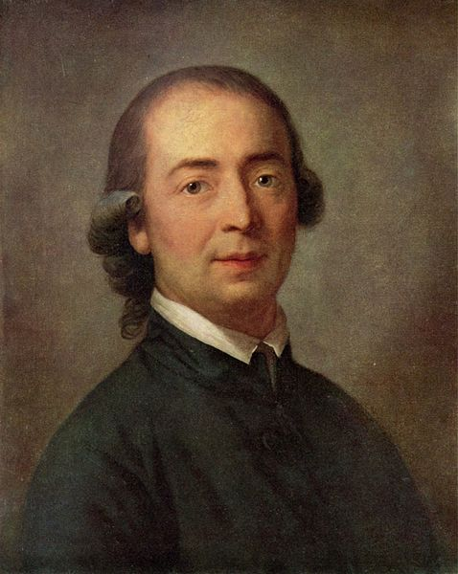
Johann Gottfried von Herder 1744-1803
Humanitní filozofie dějin
Herderovská filozofie
společné rysy lidství (humanity) platné i přes různorodost kultur
cílem dějinného vývoje je tyto rysy obohatit a vytříbit
Notes:
Humanitní filozofie vycházela z Herdera, jenž vyložil své nazírání na dějiny v díle „Ideen zur Philosophie der Geschichte der Menschheit“ (Myšlenky k filozofii dějin lidstva).
Johann Gottfried von Herder (1744-1803) působil jako protestantský kazatel ve Výmaru. Stal se nejvýznamnějším teoretikem období Sturm und Drang a německé klasiky. Zasloužil se např. o znovuobjevení lidové poezie. Ve studiích o původu řeči uplatnil princip historického vývoje na vznik a vývoj jazyka a dokazoval jeho lidský původ z vývoje rozumu.
Považoval člověka za nejvyšší stupeň vývoje přírody, jenž je určen, aby na zemi všeho dosáhl. Každý národ má podle svého nadání a vnějších okolností svůj vlastní vzdělanostní a vývojový cíl, ale při veškeré různosti kultur vládnou společné základní rysy lidství, tedy „humanity“. Stálým cílem dějinného vývoje pak je, tyto rysy vždy bohatěji a čistěji vytříbit.
Herderovy myšlenky velmi ovlivnily i myšlenkový vývoj slovanských národů. Jeho pojetí humanity jako smyslu bytí a dějin člověka zapůsobily již na Josefa Dobrovského a ještě více na Františka Palackého, Jána Kollára a štúrovce.

Slide 16
Instituce doporučené pro bližší seznámení se zdroji historického bádání
Archivy
České
Knihovny
Zahraniční
Online
České
Vybrané zahraniční
Čistě internetové zdroje literatury a pramenů

Slide 17
České Archivy:
www.soalitomerice.cz/ (SOA v Litoměřicích )
http://www.nfa.cz/ (Národní filmový archiv )
http://www.ahmp.cz/ Archiv hlavního města Prahy
http://www.mua.cas.cz/ - Archiv Akademie věd ČR
http://udauk.cuni.cz/ARCHIV-9.html - Archiv Univerzity Karlovy
http://www.mza.cz/ Moravský zemský archiv v Brně
www.nacr.cz/(Národní archiv ČR )
Notes:
Archivy:
české archivy:
-Národní archiv ČR - http://www.nacr.cz/
-Moravský zemský archiv v Brně - http://www.mza.cz/
-Zemský archiv v Opavě - http://www.mza.cz/
-Státní oblastní archivy v Praze, Třeboni, Plzni, Litoměřicích a v Zámrsku – studentům doporučuji prostudovat zejména SOA v Litoměřicích (http://www.soalitomerice.cz/)
-Státní okresní archivy – studentům doporučuji prostudovat zejména v Liberci, případně v jejich místě bydliště
-Archiv hlavního města Prahy - http://www.ahmp.cz/
-Specializované archivy:
-Archiv Univerzity Karlovy - http://udauk.cuni.cz/ARCHIV-9.html
-Archiv Národní knihovny –
http://www.nkp.cz/pages/page.php3?page=sluz_archiv_nk.htm
-Archiv Národního muzea - http://www.nm.cz/historicke-muzeum/archiv.php
-Archiv Národní galerie - http://www.ngprague.cz/cz/136/sekce/archiv/
-Archiv České televize
-Archiv Českého rozhlasu
-Národní filmový archiv - http://www.nfa.cz/
-Archiv Akademie věd ČR - http://www.mua.cas.cz/
-Archiv Poslanecké sněmovny ČR - http://www.psp.cz/sqw/hp.sqw?k=244
-Archiv Senátu ČR
-Archiv Kanceláře prezidenta republiky –
http://www.prazskyhradarchiv.cz/archivKPR/
-Archiv ministerstva vnitra ČR - http://www.mvcr.cz/archiv.aspx
-Archiv ministerstva zahraničních věcí –
http://www.mzv.cz/jnp/cz/o_ministerstvu/specializovany_archiv_mzv/index.html
-Archiv bezpečnostních složek - http://www.abscr.cz/
-Vojenský historický archiv –
http://www.vuapraha.cz/Pages/VojenskyHistorickyArchiv.aspx
-Centrum vizuální historie Malach - http://ufal.mff.cuni.cz/cvhm/
-studenti mohou konzultovat nejrůznější další archivy – například podnikové, církevní aj.

Slide 18
Zahraniční archivy:
Obecné
http://archives.un.org/ARMS/ - Archiv OSN
http://www.nato.int/cps/en/natolive/68238.htm - Archiv NATO
Britské
http://www.nationalarchives.gov.uk/ - The National Archive, London – Kew
http://www2.lse.ac.uk/library/archive/Home.aspx
-LSE Library -
Americké
Ruské
Německé
Francouzské
Notes:
b) Vybrané zahraniční archivy:
-Archiv OSN - http://archives.un.org/ARMS/
-Archiv NATO - http://www.nato.int/cps/en/natolive/68238.htm
-Britské archivy:
-The National Archive, London – Kew - http://www.nationalarchives.gov.uk/
-LSE Library - http://www2.lse.ac.uk/library/archive/Home.aspx
-Americké archivy:
-The National Archives and Records Administration –
http://www.archives.gov/
-Ruské archivy:
-Russian archives online – http://russianarchives.com/
-SRAS - http://www.sras.org/library_russian_archives#Docs
-odkazy na ruské archivy viz - http://www.iisg.nl/abb/
-Německé archivy:
-Das Bundesarchiv - http://www.bundesarchiv.de/index.html.de
-Francouzské archivy:
-Archives nationales - http://www.archivesnationales.culture.gouv.fr/
c) Archivy online:
-http://domino.un.org/UNISPAL.NSF/vDateDoc?OpenView – pro dějiny Palestiny
-http://www.archive.org/index.php
-existuje též velké množství vydaných pramenů (viz edice pramenů – jsou dosažitelné v knihovnách)

Slide 19
Zahraniční archivy:
Americké
http://www.archives.gov/ - The National Archives and Records Administration
http://www.loc.gov/library/libarch-digital.html - Library of Congress
Ruské
http://www.iisg.nl/abb/ - Rozcestník Ruských archivů
http://russianarchives.com/ - Russian archives online
Německé
http://www.bundesarchiv.de/index.html.de
Francouzské
http://www.archivesnationales.culture.gouv.fr/
Notes:
b) Vybrané zahraniční archivy:
-Archiv OSN - http://archives.un.org/ARMS/
-Archiv NATO - http://www.nato.int/cps/en/natolive/68238.htm
-Britské archivy:
-The National Archive, London – Kew - http://www.nationalarchives.gov.uk/
-LSE Library - http://www2.lse.ac.uk/library/archive/Home.aspx
-Americké archivy:
-The National Archives and Records Administration –
http://www.archives.gov/
-Ruské archivy:
-Russian archives online – http://russianarchives.com/
-SRAS - http://www.sras.org/library_russian_archives#Docs
-odkazy na ruské archivy viz - http://www.iisg.nl/abb/
-Německé archivy:
-Francouzské archivy:
-Archives nationales -

Slide 20
Online zdroje:
http://domino.un.org/UNISPAL.NSF/vDateDoc?OpenView – pro dějiny Palestiny
-http://www.archive.org/index.php
http://books.google.com/ - Google books
http://scholar.google.cz/ - Google scholar
www.jstor.org/ - dostupný pouze z některých univerzit
Notes:
Archivy online:
-http://domino.un.org/UNISPAL.NSF/vDateDoc?OpenView – pro dějiny Palestiny
-http://www.archive.org/index.php
samozřejmě existuje též velké množství vydaných pramenů (viz edice pramenů – jsou dosažitelné v knihovnách)

Slide 21
České knihovny:
Souborný katalog ČR - http://www.caslin.cz/
Národní knihovna České republiky - http://www.nkp.cz/
Slovanská knihovna –
Knihovna Akademie věd ČR - http://www.lib.cas.cz/cs
Knihovna UK - http://www.cuni.cz/UK-321.html
Americké centrum - http://www.americkecentrum.cz/node/171
Krajská vědecká knihovna v Liberci - http://www.kvkli.cz/cz/index.php
Notes:
Knihovny
a) české knihovny:
-Souborný katalog ČR - http://www.caslin.cz/
-Národní knihovna České republiky - http://www.nkp.cz/
-Slovanská knihovna –
-Knihovna Akademie věd ČR - http://www.lib.cas.cz/cs
-Knihovna UK - http://www.cuni.cz/UK-321.html
-Americké centrum - http://www.americkecentrum.cz/node/171
-Krajská vědecká knihovna v Liberci - http://www.kvkli.cz/cz/index.php
-studenti mohou konzultovat nejrůznější městské, univerzitní, vědecké a jiné knihovny; informace o dalších knihovnách viz http://www.knihovny.net/

Slide 22
Zahraniční knihovny:
Britské knihovny:
Cambridge university library - http://www.lib.cam.ac.uk/newton/
Oxford university library - http://www.ox.ac.uk/research/libraries/index.htm
British Library - http://www.bl.uk/
Americké knihovny:
American university library Washington - http://www.american.edu/library/
Library of Congress - http://www.loc.gov/index.html
-Harvard library - http://lib.harvard.edu/
Ruské knihovny
Rossijskaja gosudarstvennaja bibliotéka - http://www.rsl.ru/
Notes:
b) vybrané zahraniční knihovny:
-Britské knihovny:
-Cambridge university library - http://www.lib.cam.ac.uk/newton/
-Oxford university library - http://www.ox.ac.uk/research/libraries/index.html
-British Library - http://www.bl.uk/
-Americké knihovny:
-American university library Washington - http://www.american.edu/library/
-Library of Congress - http://www.loc.gov/index.html
-Harvard library - http://lib.harvard.edu/
-Ruské knihovny
-Rossijskaja gosudarstvennaja bibliotéka - http://www.rsl.ru/
-Německé knihovny
-Staatsbibliothek zu Berlin - http://staatsbibliothek-berlin.de/
-Humboldt universitätsbibliothek - http://www.ub.hu-berlin.de/
-JFK library v Berlíně – zaměřuje se na dějiny studené války
http://www.jfklibrary.org/JFK/JFK-in-History/The-Cold-War-in-Berlin.aspx
-mnoho dalších univerzitních knihoven – některé se zaměřují na určité regiony – např. Univerzitní knihovna v Bayreuthu se zaměřuje na dějiny Afriky a má k dispozici velký fond odborných knih
-Francouzské knihovny:
-Bibliothèque nationale de France - http://www.bnf.fr/fr/acc/x.accueil.html

